Slide 1
Государственная итоговая аттестация - ЕГЭ
Организация и проведение
в 2025 году

Slide 2

Порядок проведения государственной итоговой аттестации по образовательным программам среднего общего образования/утвержден приказом Министерства просвещения Российской Федерации и Федеральной службы по надзору в сфере образования и науки от 04.04.2023 №233/552
ГИА-11
Обязательные предметы:
Русский язык
Математика (базовый уровень) или
Математика (профильный уровень)
Предметы по выбору:
История
Обществознание
Физика
Химия
Биология
География
Литература
Информатика
Иностранные языки (английский, французский, немецкий, испанский, китайский)
ЕГЭ
ГВЭ
все
категории
участников
обучающиеся с ОВЗ
дети-инвалиды и инвалиды
обучающиеся, прибывшие с территорий ДНР, ЛНР, Херсонской обл., Запорожской обл. (2024/2025, 2025/2026)

Slide 3
Допуск к ГИА
«Зачет» за итоговое сочинение (изложение)
Нет академической задолженности
Полностью выполнен учебный план

Slide 4
Итоговое сочинение (изложение)
Основной срок
4 декабря 2024
Дополнительные сроки
5 февраля 2025
9 апреля 2025

Slide 5

Итоговое сочинение
3 часа 55 минут
Повторно (в дополнительные сроки) допускаются:
Получившие «незачет»
Не явившиеся по уважительным причинам
Не завершившие написание ИС(И) по уважительным причинам
Удаленные за нарушение требований

Slide 6
Для получения аттестата выпускники текущего года сдают обязательные предметы – русский язык и математику.
Сдать можно любое количество предметов из списка.
Русский язык
Математика
Физика
Химия
Биология
География
История
Информатика и ИКТ
Английский язык
Литература
Обществознание

Slide 7
1 пол. 10 кл. | 2 пол. 10 кл. | Год |  | 1 пол. 11 кл. | 2 пол. 11 кл. | Год | Итого | Средний балл | Отметка в аттестат
3 | 3 | 3 |  | 3 | 4 | 4 | 20 | 3,3 | 3
В аттестат выпускнику, получившему удовлетворительные результаты на государственной (итоговой) аттестации, выставляются итоговые отметки, которые определяются как среднее арифметическое полугодовых и годовых отметок за X, XI классы
1 пол. 10 кл. | 2 пол. 10 кл. | Год |  | 1 пол. 11 кл. | 2 пол. 11 кл. | Год | Итого | Средний балл | Отметка в аттестат
3 | 3 | 3 |  | 4 | 4 | 4 | 21 | 3,5 | 4

Slide 8



Slide 9
ЕГЭ по предметам по выбору
Количество предметов определяет выпускник (рекомендуется для поступления в вуз выбрать не менее 3-х дополнительных предметов);
Количество баллов на отметки в аттестате не влияет;
В случае если участник ЕГЭ, выпускник общеобразовательного учреждения текущего года, получил на ГИА неудовлетворительные результаты по любому из учебных предметов, он имеет право пересдать данный предмет в следующем году или в резервные дни 3 и 4 июля 2025 года.

Slide 10
Расписания ЕГЭ, ОГЭ, ГВЭ на 2025 год
Совместными приказами Минпросвещения России и Рособрнадзора
от 11 ноября 2024 года № 787/2089, 788/2090 и 789/2091 соответственно утверждены расписания и продолжительность проведения единого государственного экзамена (ЕГЭ), основного государственного экзамена (ОГЭ) и государственного выпускного экзамена (ГВЭ) по каждому учебному предмету, перечень средств обучения и воспитания, которые можно использовать при выполнении экзаменационных заданий.

Slide 11
Расписание ГИА-11
Итоговое сочинения (изложение)
4 декабря 2024 | 5 февраля 2025 | 9 апреля 2025
Резервные дни основного периода
16 июня (пн) | география, литература, обществознание, физика
17 июня (вт) | русский язык
18 июня (ср) | история, химия, иностранные языки (устно)
19 июня (чт) | биология, ИКТ, иностранные языки (письменно)
20 июня (пт) | математика (база, профиль)
23 июня (вт) | по всем предметам
Дни пересдачи одного предмета
03 июля (чт) | иностранные языки (письменно), ИКТ, литература, русский язык, физика, химия
04 июля (пт) | география, иностранные языки (устно), история, биология, математика, обществознание
Досрочный период
21 марта – 28 марта | основные дни
14 апреля – 21 апреля | резервные дни
Основной период
23 мая (пт) | история, литература, химия
27 мая (вт) | математика (профильный, база)
30 мая (пт) | русский язык
02 июня (пн) | обществознание, физика
05 июня (чт) | география, иностранные языки (письменно), биология
10 июня (вт) | иностранные языки (устно), ИКТ
11 июня (ср) | иностранные языки (устно), ИКТ
Дополнительный (сентябрьский) период
4 и 8 сентября | основные дни
23 сентября | резервный день

Slide 12
Содержание КИМ ЕГЭ, ГВЭ
Демоверсии, спецификации и кодификаторы КИМ ЕГЭ
Открытый банк заданий ЕГЭ
Открытый банк заданий ГВЭ (в тестовом режиме)
Рекомендации по самостоятельной подготовке к ЕГЭ по каждому учебному предмету
Официальные сайты
при поддержке
Минпросвещения России

Slide 13

Изменения в КИМ ЕГЭ 2025
Без изменений остаются предметы:
Биология
География
Математика (базовый уровень)
Математика (профильный уровень)
История
Обществознание

Slide 14
Изменения в КИМ ЕГЭ 2025
Предмет | Изменения в КИМ ЕГЭ 2025 г
Русский язык | В формулировки заданий и систему оценивания их выполнения внесены следующие изменения. 1. Задание на соответствие 26 по теме изобразительно-выразительных средств заменено новым заданием 22, 2. В формулировке задания 27 (развёрнутый ответ) Не допускается обращение к таким жанрам, как комикс, аниме, манга, фанфик, графический роман, компьютерная игра и другие подобные виды представления информации. 3. В задании 27 скорректирована система оценивания развёрнутого ответа. 4. Максимальные баллы за оценивание соблюдения грамматических норм (критерий К9) и речевых норм (критерий К10) увеличены до 3 баллов. Первичный балл за развёрнутый ответ увеличен с 21 балла до 22 баллов. 6. Увеличен с 69 до 99 слов порог, при котором экзаменационное сочинение не проверяется (по всем критериям ставится 0 баллов).

Slide 15
Изменения в КИМ ЕГЭ 2025
Предмет | Изменения в КИМ ЕГЭ в 2025 году
Литература | Изменено задание № 5 Уточнена формулировка задания 10, задания 8 (расширен перечень художественных средств и приёмов) Одна из тем 11.1–11.3 носит дискуссионный характер Уточнены критерии оценивания выполнения заданий с развёрнутым ответом: изменены критерии оценивания задания 5 и 10. 5. Обновлены инструкции к экзаменационной работе и конкретным заданиям.
Информатика | Задание 27 в 2025 г. будет проверять умение выполнять последовательность решения задач анализа данных: сбор первичных данных, очистка и оценка качества данных, выбор и построение модели, преобразование данных, визуализация данных, интерпретация результатов.
Физика | Расширен спектр проверяемых элементов содержания в заданиях 2, 4, 8, 16, 21, 22, 26
Химия | Внесены коррективы в модель задания 17.

Slide 16
Изменения в КИМ ЕГЭ 2025
Предмет | Изменения в КИМ ЕГЭ в 2025 году
Иностранные языки(английский, немецкий, французский, испанский языки) | Задания 19–24 на контроль грамматических навыков могут быть даны на двух отдельных текстах или на одном цельном тексте. Уточнены формулировки задания 38 письменной части и задания 4 устной части, а также критерии оценивания ответов на задание 4 устной части
Китайский язык | Уточнены формулировки задания 28 письменной части, задания 3 устной части. Уточнены формулировки дополнительных схем оценивания выполнения задания 28 письменной части и задания 2 устной части. Уточнены критерии оценивания ответов на задание 28 письменной части и задание 3 устной части.

Slide 17
Продолжительность ЕГЭ в 2025 году
Учебный предмет | Продолжительность ЕГЭ
математика (профиль), ИКТ, физика, биология, литература | 3 часа 55 минут (235 минут)
русский язык, химия, обществознание, история | 3 часа 30 минут (210 минут)
иностранные языки (письменно) | 3 часа 10 минут (190 минут)
математика (база) география китайский язык (письменно) | 3 часа(180 минут)
иностранные языки (устно) | 17 минут
китайский язык (устно) | 14 минут

Slide 18
Особые условия прохождения ГИА-11
Категория обучающихся | Условия прохождения | Специальные условия прохождения | Прохождение на дому, в медицинской организации
Ребенок-инвалид, инвалид Справка бюро МСЭ об установлении инвалидности | ЕГЭ/ГВЭ/ГВЭ устно Увеличение продолжительности экзамена Организация питания и перерывов | Особенности рассадки (отдельная аудитория, первая парта и пр.) Использование технических средств Оформление КИМ (увеличение шрифта и пр.) Ассистент Заключение ПМПК об особенностях прохождения ГИА | Заключение ПМПК об особенностях прохождения ГИА Заключение медицинской организации
Обучающийся с ограниченными возможностями здоровья Заключение ПМПК
Обучающийся, которому необходимы специальные условия при прохождении нет | ЕГЭ

Slide 19


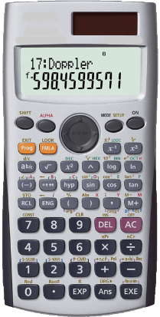

Участники ГИА-11
документ, удостоверяющий личность
ручку с чернилами черного цвета
должен иметь
средства обучения и воспитания по предмету (приказа Рособрнадзор)
лекарства (при необходимости)
продукты питания и бутилированную воду
(при необходимости)
разрешается иметь

Slide 20





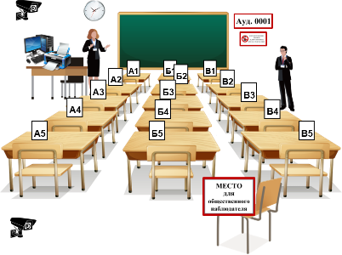













Организация ГИА в ППЭ
П П Э
туалет
Аудитории ППЭ
Здание
школы
Вход в ППЭ
Вход в школу

Slide 21


Slide 22


Slide 23
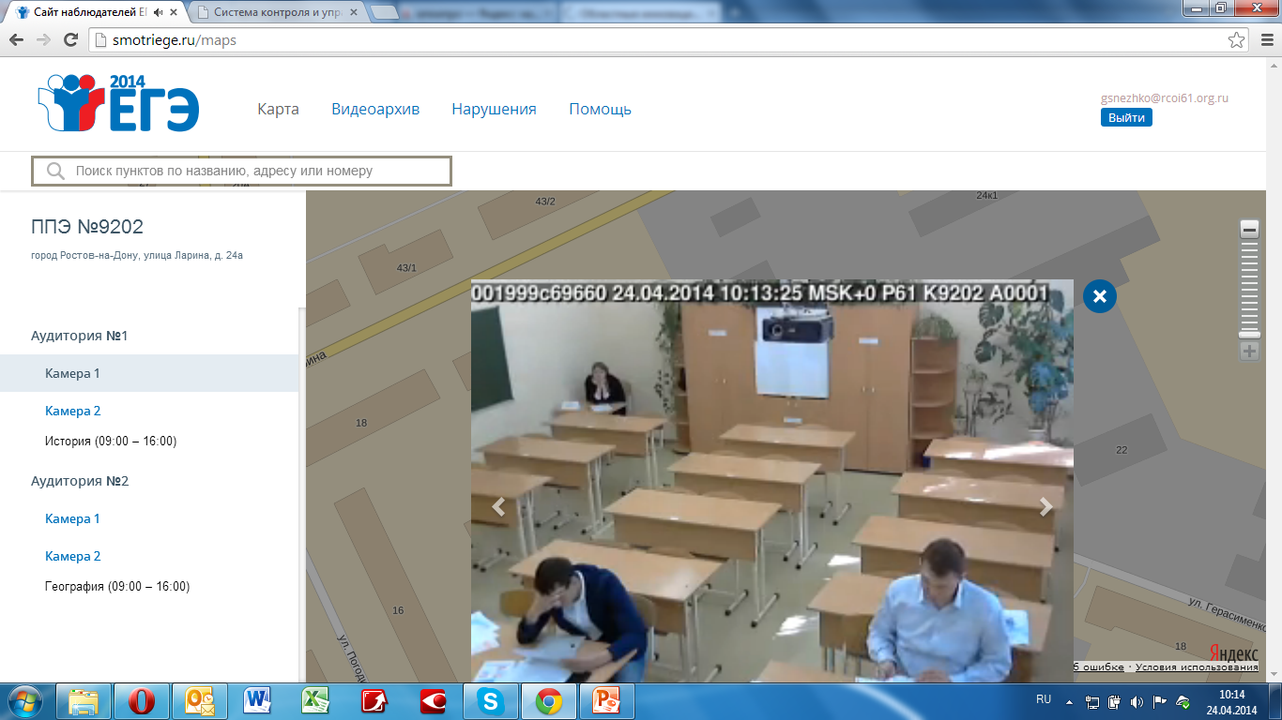
Видеонаблюдение

Slide 24
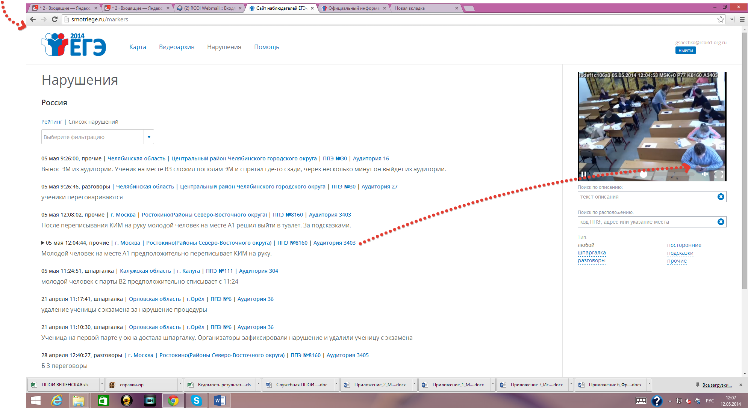
Нарушения

Slide 25

ПОДАВЛЕНИЕ СИГНАЛА СОТОВОЙ СВЯЗИ
Все ППЭ оснащены средствами подавления сигналов сотовой связи.

Slide 26
Результаты ГИА-11
по русскому языку - 24 балла;
по математике профильного уровня - 27 баллов;
по физике - 36 баллов;
по химии - 36 баллов;
по информатике - 40 баллов;
по биологии - 36 баллов;
по истории - 32 балла;
по географии - 37 баллов;
по обществознанию - 42 балла;
по литературе - 32 балла;
по иностранным языкам (английский, французский, немецкий, испанский, китайский) - 22 балла.
Минимальное количество баллов ЕГЭ по стобалльной системе оценивания, подтверждающее освоение образовательной программы СОО:

Slide 27
Как можно получить дополнительные баллы?
Итоговое сочинение ( от 1 до 10 баллов)
Аттестат с отличием (до 10 баллов)
Волонтерская деятельность (1-2 балла)
Участие и победы в предметных олимпиадах и творческих конкурсах (до 10 баллов или льготные условия поступления)
Спортивные заслуги (до 10 баллов или льготное поступление в профильные вузы) Золотой значок ГТО!

Slide 28
Важные моменты олимпиады:
Результат победителя или призера заключительного этапа олимпиады засчитывается при поступлении в вузы по соответствующему профилю.
Победитель или призер заключительного этапа олимпиады не по профильному предмету при поступлении в вуз получает дополнительные баллы к результатам ЕГЭ.

Slide 29

Результаты ГИА-11
ПРОВЕРКА развернутых ответов экзаменационных работ проводится предметными комиссиями, созданными на региональном уровне по каждому учебному предмету
Ознакомление с результатами экзаменов
в образовательной организации под подпись
Познакомиться с образами работ и результатами их проверки
можно на специализированном портале ознакомления с результатами ГИА-11

Slide 30
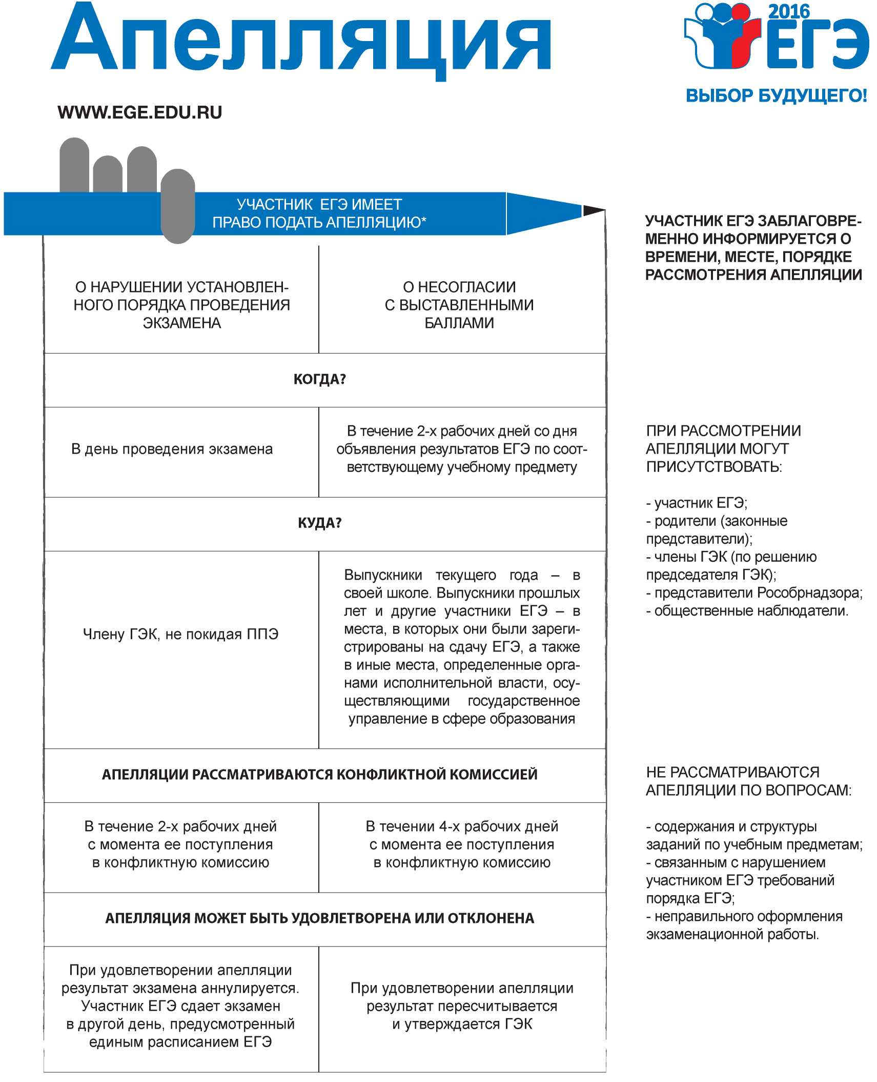
Подача апелляций

Slide 31


Влияние результатов ГИА-11 на получение медали «За особые успехи в учении»
итоговые отметки «отлично» по всем предметам
70 баллов и выше по русскому языку
70 баллов и выше по любому из сдаваемых предметов ИЛИ «5» по математике (база)
I степени
итоговые отметки «отлично» и по 1-2 предметам «хорошо»
60 баллов и выше по русскому языку
60 баллов и выше по любому из сдаваемых предметов ИЛИ «5» по математике (база)
II степени

Slide 32
Заявление на ГИА
Срок подачи заявления
до 1 февраля 2025 года
в свою образовательную организацию
Обязательные предметы:
Русский язык
Математика (базовый уровень) или
Математика (профильный уровень)
Предметы по выбору:
История
Обществознание
Физика
Химия
Биология
География
Литература
Информатика
Иностранные языки (английский, французский, немецкий, испанский, китайский)
Изменение и дополнение перечня предметов, указанных в заявлении экзаменов, формы, сроков участия возможно только при наличии уважительных причин (болезни или иных обстоятельств),
подтвержденных документально.
В этом случае обучающиеся подают заявления в государственную экзаменационную комиссию не позднее чем за две недели до начала соответствующего экзамена.

Slide 33

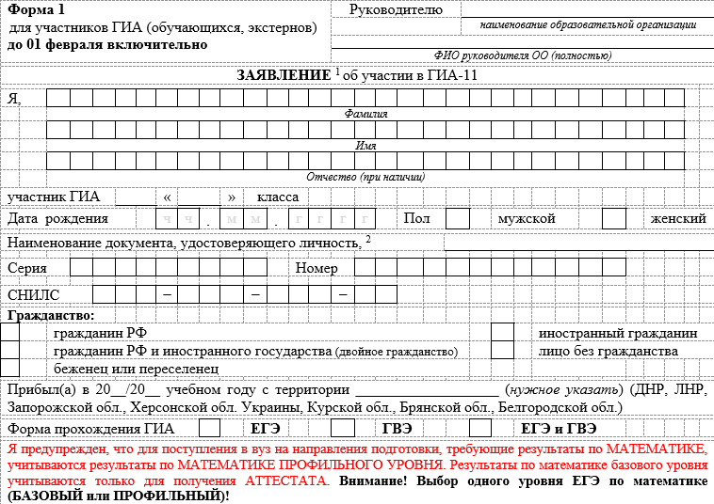
Заполняем заявление
11
А
паспорт

Slide 34
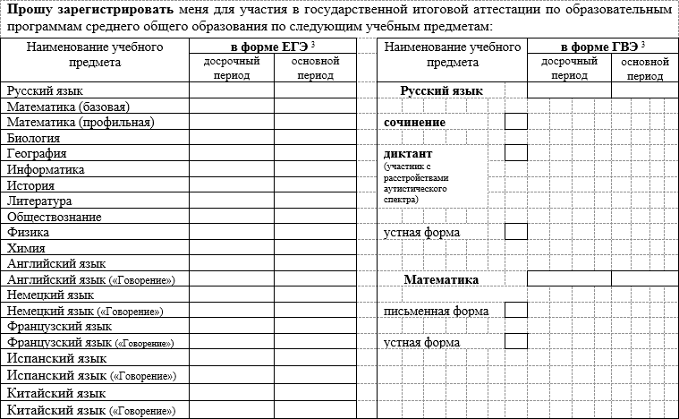
Заполняем заявление
Пишем даты
Экзаменов!

Slide 35
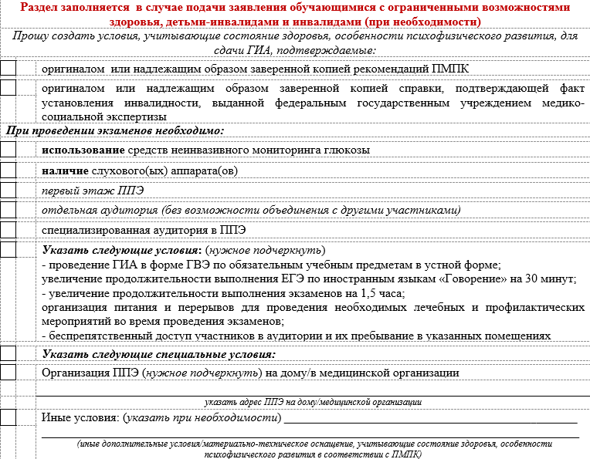
Заполняем заявление

Slide 36
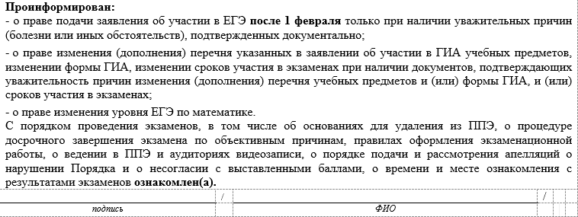
Заполняем заявление

Slide 37
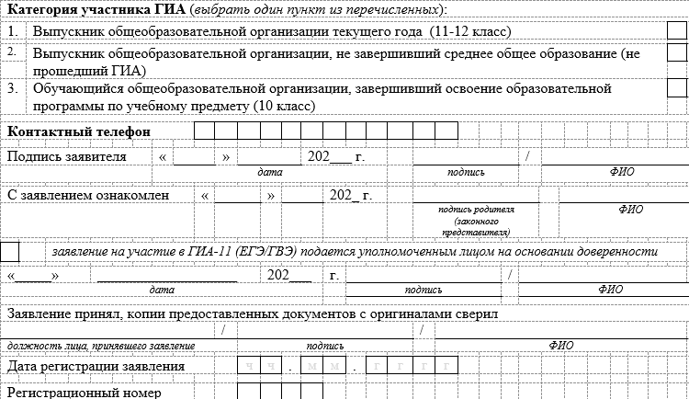
Заполняем заявление

Slide 38

Изменить или дополнить заявление на ГИА
Участники ЕГЭ вправе изменить (дополнить) перечень указанных в заявлениях об участии в ЕГЭ учебных предметов, изменить сроки участия в ЕГЭ при наличии у них уважительных причин (болезни или иных обстоятельств), подтвержденных документально.
подать заявление в ГЭК (государственную экзаменационную комиссию) области не позднее, чем за две недели до начала соответствующего экзамена
предоставить документы, подтверждающие уважительность причин изменения (дополнения) перечня учебных предметов и (или) сроков участия в ЕГЭ

Slide 39
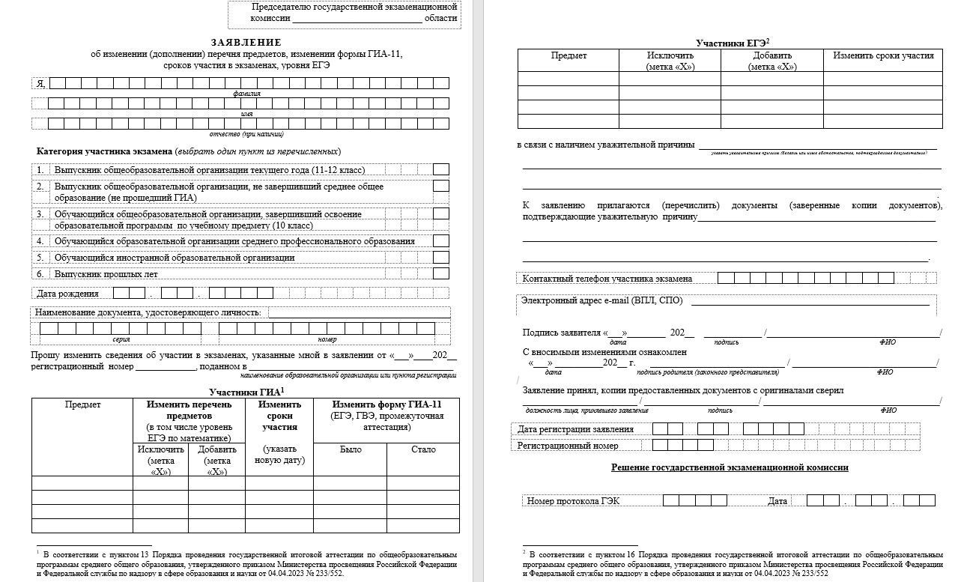

Slide 40
Уважаемые родители!
Важно помнить, что для получения достаточно высокого балла на ЕГЭ необходима тщательная и своевременная подготовка.
Усидчивость, трудолюбие, мотивация и уверенность в себе помогут нашим выпускникам добиться больших успехов и поступить в ВУЗ на заветную специальность

Slide 41
Телефон горячей линии Рособрнадзора по вопросам организации и проведения ЕГЭ:
+7 (495) 198-92-38.
Телефон доверия ЕГЭ:
+7 (495) 198-93-38
По вопросам государственной итоговой аттестации основного (ГИА-9, ОГЭ, ГВЭ) и среднего общего образования (ГИА-11, ЕГЭ, ГВЭ) на территории Приморского края:
8 (423) 240-21-38 - Горностаева Юлия Викторовна
Телефон управления образования и молодежной политики администрации Уссурийского городского округа
Ярмоленко Галина Геннадьевна, муниципальный координатор
8(423)432-21-93

